Slide 1




Funded by the European Union. Views and opinions expressed are however those of the author(s) only and do not necessarily reflect those of the European Union or the European Education and Culture Executive Agency (EACEA). Neither the European Union nor EACEA can be held responsible for them.
SPACE*LAB Erasmus+ Project 2021-1-IT02-KA220-SCH-000032535
SPACE*Lab
Εκπαιδευτικό πρόγραμμα μικτής μάθησης για εκπαιδευτικούς Πρωτοβάθμιας Εκπαίδευσης

Slide 2



Πώς μπορούμε να εφαρμόσουμε το STEAM στην τάξη;

Slide 3

  Το STEAM είναι μια διαδικασία εφαρμογής. Επιτρέπει στους μαθητές να δημιουργήσουν νόημα για τον εαυτό τους και τους άλλους
  Οι μαθητές και οι καθηγητές που ασχολούνται με το STEAM κάνουν πιο πραγματική τη σύνδεση με την αληθινή ζωή. Το σχολείο δεν είναι πλέον ο τόπος μάθησης, αλλά η ίδια η μαθησιακή εμπειρία.
  Οι εκπαιδευτικοί μπορούν να εφαρμόσουν το STEAM σε συνδυασμό με τη Μάθηση Βάσει Έργου

Slide 4





Το STEAM και η Μάθηση Βάσει Έργου
Η μάθηση μέσω STEAM βασίζεται στην έρευνα όπως και η Μάθηση Βάσει Έργου
Οι ερωτήσεις καθορίζονται από τους μαθητές και η αποτυχία επαναπροσδιορίζεται ως μέρος της μαθησιακής διαδικασίας
Οι εκπαιδευτικοί μπορούν να εφαρμόσουν το STEAM σε συνδυασμό με τη Μάθηση Βάσει Έργου
Τι κοινό έχουν το STEAM και Μάθηση Βάσει Έργου;
Οι στόχοι, οι αποφάσεις και οι λύσεις δημιουργούνται
από τους μαθητές
Οι μαθητές ελέγχουν οι ίδιοι την έρευνά τους
Για να είναι αυθεντική η έρευνα STEAM, θα πρέπει να καταλήξει σε ένα προϊόν που παρέχει λύση σε ένα πραγματικό πρόβλημα

Slide 5

Εάν οι μαθητές μπορούν να αντιμετωπίσουν πραγματικά προβλήματα στο κοινωνικό και περιβαλλοντικό τους πλαίσιο, θα είναι σε θέση να κάνουν τις συνδέσεις μεταξύ της γνώσης του STEAM και του αντίκτυπού της στην καθημερινή ζωή.

Slide 6

Τι είναι η Μάθηση Βάσει Έργου;
Η Μάθηση Βάσει Έργου είναι μια μέθοδος διδασκαλίας στην οποία οι μαθητές αποκτούν γνώσεις και δεξιότητες δουλεύοντας για παρατεταμένο χρονικό διάστημα για να διερευνήσουν και να απαντήσουν σε μια αυθεντική, συναρπαστική και περίπλοκη ερώτηση, πρόβλημα ή πρόκληση.

Slide 7


Ας παρακολουθήσουμε αυτό το βίντεο!

Slide 8





Για να ανακεφαλαιώσουμε...
Οι μαθητές καλούνται να λύσουν ένα πρόβλημα από την αληθινή ζωή
Κάνουν έρευνα και όλοι μαζί βρίσκουν λύση στο ερώτημα που έχει τεθεί.
Συνδυάζουν τις προηγούμενες γνώσεις τους με τις έρευνές τους και με αυτό που μαθαίνουν
Οι μαθητές παρουσιάζουν τη λύση τους στο κοινό

Slide 9

Η Μάθηση Βάσει Έργου είναι:
  Διεπιστημονική
  Προκλητική
  Συνδεδεμένη με την πραγματική ζωή
  Αυτοκατευθυνόμενη

Slide 10

Ο Εκπαιδευτικός στη Μάθηση Βάσει Έργου
Είναι πάντα Παρών!
Είναι ένας δάσκαλος-μέντορας, που παρακολουθεί την πρόοδο των μαθητών!
Ελέγχει και παρακολουθεί τη μάθηση και τις πηγές των μαθητών.

Slide 11

Η Ερώτηση «Οδηγός»
Το Ερώτημα «οδηγός» είναι ο σκελετός για το έργο.
Ένα καλό ερώτημα «οδηγός» είναι αυτό που «εμπεριέχει όλες τις άλλες ερωτήσεις που οδηγούν στην εύρεση μιας λύσης ή τον σχεδιασμό ενός προϊόντος»
Είναι ανοιχτού τύπου
Καλλιεργεί τη σκέψη υψηλού επιπέδου
Ζητά από τους μαθητές να συνθέτουν πληροφορίες
από πολλαπλές πηγές, εμπειρίες και δραστηριότητες

Slide 12

Μια καλή ερώτηση «οδηγός» μπορεί να είναι:
  Αρκετά «ανοιχτή» για να επιτρέπει ατομική έρευνα
  Σχετική και ουσιαστική
  Να υποστηρίζει την αυτόνομη μάθηση
  Να εμπεριέχει την επίλυση ενός προβλήματος
  Να προσφέρεται για διαθεματική και συνεργατική μάθηση

Slide 13
Μια ερώτηση «οδηγός» μπορεί να είναι...
Διερεύνηση ενός φιλοσοφικού ερωτήματος
    Πότε μεγαλώνουμε;
    Ποιοι έχουν την εξουσία και πώς την αποκτούν;
Διερεύνηση ενός ιστορικού γεγονότος ή περιόδου
    Ήταν απαραίτητο να αναμειχθούν οι Αμερικάνοι στον πόλεμο του Βιετνάμ;
    Τι ξέρουμε για τη ζωή στην Ανατολική Γερμανία πριν την ενοποίηση;
Ένα πρόβλημα που χρειάζεται επίλυση
    Πώς μπορούμε να βελτιώσουμε τη ροή της κυκλοφορίας στην πόλη μας;
    Τι πρέπει να κάνουμε για τα κρύα γεύματα στην καφετέρια του σχολείου μας;

Slide 14
Μια ερώτηση «οδηγός» μπορεί να είναι...
Εξέταση ενός αμφιλεγόμενου θέματος
    Πρέπει ο πληθυσμός να έχει πρόσβαση σε όπλα;
    Πρέπει να διδάσκονται τα Θρησκευτικά στα σχολεία;
    Δικαιολογείται ποτέ ο πόλεμος;
Μια πρόκληση να σχεδιάσουν, να δημιουργήσουν ή να παραγάγουν κάτι
    Πώς μπορούμε να δημιουργήσουμε μια τοιχογραφία που αντιπροσωπεύει το παρελθόν και το παρόν της κοινότητάς μας;
    Πώς μπορούμε να σχεδιάσουμε έναν ιστότοπο για να μοιραστούμε την ποίησή μας με τον κόσμο;
    Πώς μπορούμε να λειτουργήσουμε μια επιτυχημένη λέσχη βιβλίου στο σχολείο μας;

Slide 15


Δραστηριότητα
Γράψτε τη δική σας ερώτηση «οδηγό»:
Επιλέξτε μία από τις προτεινόμενες ερωτήσεις «οδηγούς»
Διατυπώστε τη δική σας ερώτηση ακολουθώντας το παράδειγμα
Λάβετε υπόψη το θέμα σας

Slide 16
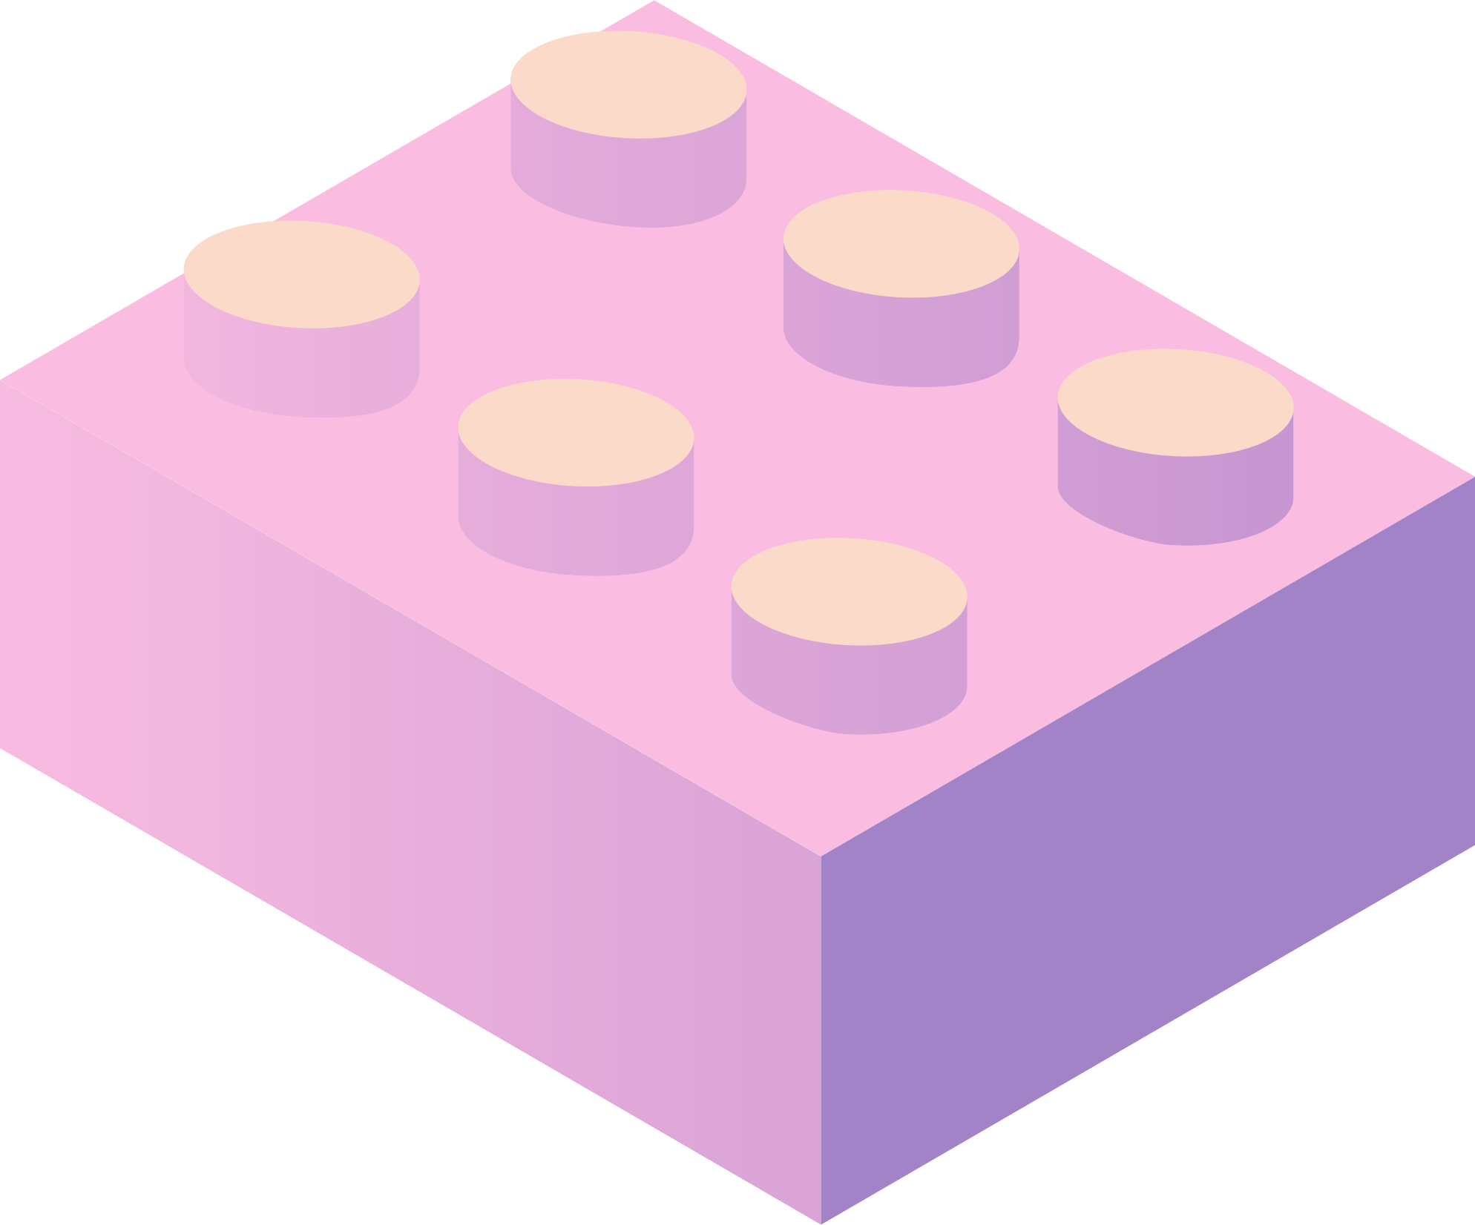

ΜΑΘΗΣΗ ΒΑΣΕΙ ΕΡΓΟΥ:
Η Πρόκληση Lego!

Slide 17

Το STEAM και
Η Σχεδιαστική Λογική

Slide 18

Η διαδικασία της χεδιαστικής Λογικής
  Η Σχεδιαστική Λογική είναι μια μεθοδολογία σχεδιασμού που παρέχει μια προσέγγιση που βασίζεται στον σχεδιασμό για την επίλυση προβλημάτων.
  Η Σχεδιαστική Λογική είναι μια δυναμική προσέγγιση για να κάνετε τους μαθητές να σκέφτονται τόσο κριτικά όσο και δημιουργικά.
  Χρησιμοποιώντας ένα δομημένο πλαίσιο, οι μαθητές εντοπίζουν προκλήσεις, συλλέγουν πληροφορίες, σκέφτονται πιθανές λύσεις, τις εξετάζουν και τις δοκιμάζουν.

Slide 19
Σχεδιαστική Λογική

Slide 20
Σχεδιαστική Λογική & STEAM
Η διαδικασία της Σχεδιαστικής Λογικής συνδέει την επίλυση προβλημάτων του πραγματικού κόσμου με περιβάλλοντα στην τάξη. Το STEAM κάνει σύνδεση μεταξύ προβλημάτων και πραγματικής ζωής.
Η προσέγγιση της σχεδιαστικής λογικής εστιάζει στην ανάπτυξη της δημιουργικής αυτοπεποίθησης των μαθητών. Αυτό κάνει και το STEAM.

Slide 21





Σχεδιαστική Λογική
Εκπαιδευτικοί και μαθητές συμμετέχουν σε πρακτικές προκλήσεις σχεδιασμού που επικεντρώνονται σε:
ανάπτυξη της ενσυναίσθησης
ανάπτυξη μεταγνωστικής επίγνωσης
προώθηση της πρωτοβουλίας
ενθάρρυνση της ενεργητικής επίλυσης προβλημάτων
ενθάρρυνση τηςδημιουργικότητας

Slide 22
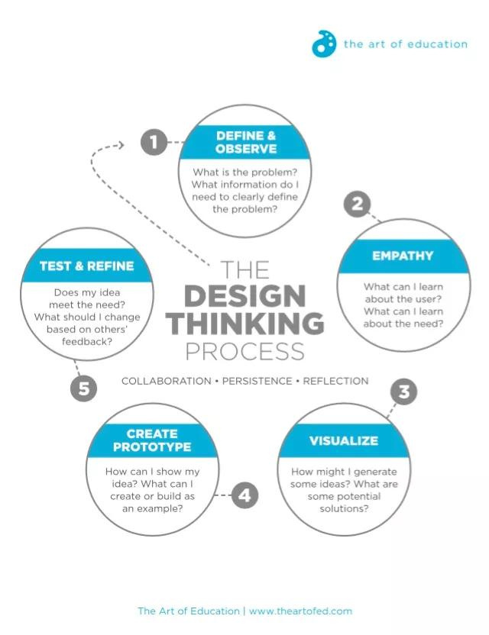
Πώς λειτουργεί;
Περιλαμβάνει πέντε στάδια:
Ορισμός/παρατήρηση
Ενσυναίσθηση
Οπτικοποίηση
Δημιουργία πρωτοτύπων
Δοκιμή/βελτίωση

Slide 23
Η Σχεδιαστική Λογική
    βοηθά τους μαθητές να αναπτύξουν τη νοοτροπία ενός καινοτόμου ανθρώπου
    συνδέει αυτά που μαθαίνουν οι μαθητές στην τάξη με προκλήσεις του πραγματικού κόσμου
    προάγει την επίλυση προβλημάτων
    κάνει τους μαθητές να συνεργάζονται μεταξύ τους
    βοηθά τους μαθητές να αναπτύξουν ενσυναίσθηση
    ενδυναμώνει τον ρόλο των μαθητών
    προάγει το είδος της δημιουργικής σκέψης για την επίλυση προβλημάτων που απαιτείται στην κοινωνία του 21ου αιώνα.

Slide 24

Δραστηριότητα
Σχεδιάστε ένα επιτραπέζιο παιχνίδι!

Slide 25

Αξιολόγηση της μάθησης μέσω STEAM
Υπάρχουν πολλές πτυχές της εκμάθησης STEAM που μπορεί να θέλετε να αξιολογήσετε, όπως:
μαθητική επιμονή
πρόοδος βελτίωσης
επίτευξη των στόχων του προγράμματος σπουδών
συνεργασία και ομαδική εργασία
γνώση περιεχομένου γνωστικών αντικειμένων
εφαρμογή γνώσεων περιεχομένου
επιτυχία σχεδιασμού

Slide 26

Η αξιολόγηση μπορεί να είναι:
Αξιολόγηση από τον εκπαιδευτικό
Αξιολόγηση από τους συμμαθητές
Ομαδική αξιολόγηση
Αυτο-αξιολόγηση
Τι γίνεται με την αξιολόγηση των εκπαιδευτικών από τους μαθητές;

Slide 27
Πώς να κάνετε διαμορφωτική αξιολόγηση σε μια τάξη STEAM;
Μαθητικό Ημερολόγιο
Ρουμπρίκες
Φάκελοι προόδου μαθητών (Portfolios)
Προφορική ανατροφοδότηση
Ανώνυμη γραπτή ανατροφοδότηση
Δυο αστέρια και μια ευχή
Το διάγραμμα του Venn
Κουίζ

Slide 28
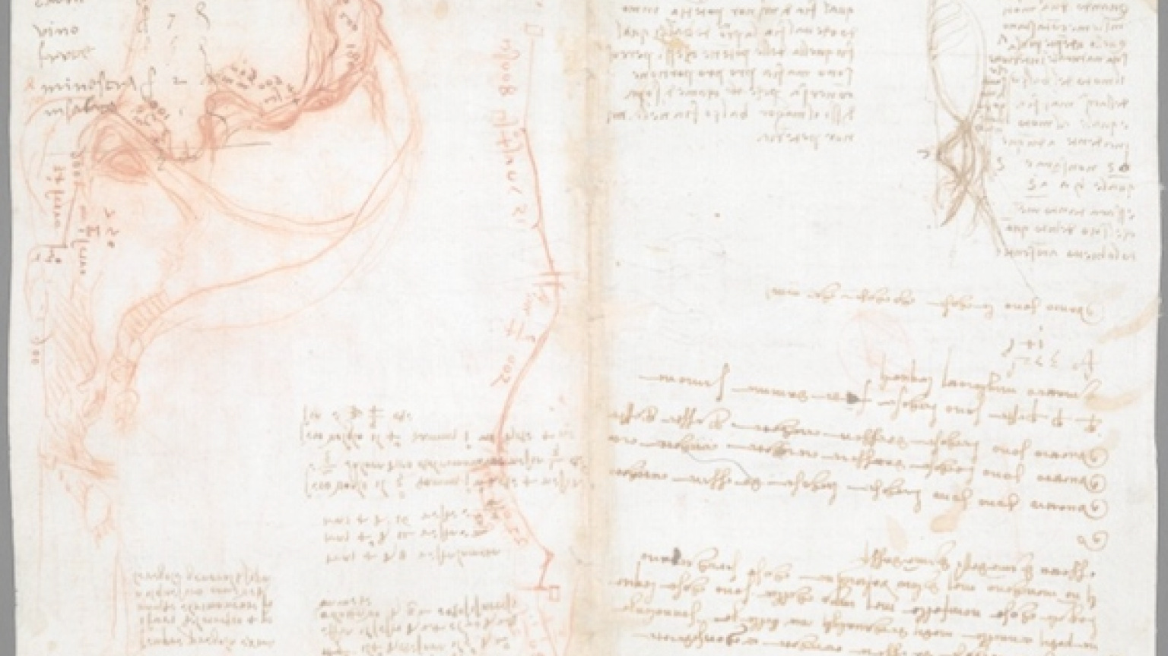
Das STEAM-Lernjournal

Slide 29

Das STEAM-Lernjournal
  Es ist ein Platz, an dem alles festgehalten wird, was während des STEAM-Unterrichts passiert. Die Schüler können Ideen, Daten, Beobachtungen, Entdeckungen, Entwurfsskizzen und mehr festhalten.
  Es bietet den Schülern einen Raum, um über ihr Lernen durch Zeichnen und Schreiben zu reflektieren.

Slide 30

Das STEAM-Lernjournal
  Formative Bewertung: Die Schüler reflektieren ihr eigenes Lernen. Bitten Sie Ihre Schüler, sich regelmäßig in einer Gruppendiskussion darüber auszutauschen.
  Summarische Bewertung: Bewerten Sie das Lernjournal regelmäßig mit einer Ein-Punkte-Rubrik.

